Slide 1


Организация работы ШМО МОУСОШ № 20 п. Агроном
Подготовила:
руководитель ШМО
Лявина В. С.

Slide 2
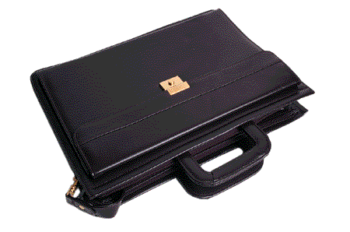


Документация методического объединения:
Методическая работа
(план работы МО)
Портфолио учителей ШМО
Нормативно – правовые документы
Программы, по которым работают учителя МО
Аналитические справки и диагностика

Slide 3
Методическая работа:
Информация об учителях
Образование,
стаж, нагрузка
Темы самообразования,
открытые уроки
План работы ШМО
График открытых уроков
План заседаний,
совещаний
Выступления на заседаниях,
совещаниях
План проведения недели «Точных наук»
План – сетка работы ШМО
Технологическая карта руководителя ШМО
Задачи, содержание
Виды деятельности
Учебно – методический комплект
Программы
Учебники
Совершенствова-ние профессиональной компетентности
Методическая копилка учителя

Slide 4


Аналитические справки и диагностика
Внутришкольный контроль
Справки администрации школы
Тематические проверки (тетради, журналы и т. п.)
Диагностика учащихся
Диагностика краевых диагностических работ (по классам)
Диагностика результатов дкр по каждому учащемуся
Диагностика работы учителя
Результаты работы учителей (по итогам четвертей)
Результаты работы учителей (по классам)
Сопоставительный анализ: школа – район - край

Slide 5
Документация ШМО:
Программы
Тематическое планирование (по классам)
Графики контрольных работ
Нормативно – правовые документы
Методические письма МО, КИДППО
Программы, рекомендован-ные КИДППО
Список программ, по которым работают учителя
Методические рекомендации периодической литературы
Портфолио учителя
Выступления на МО, педсоветах, совещания
Уроки, методичес-кие находки

Slide 6


Примеры диагностики работы учителей:

Slide 7
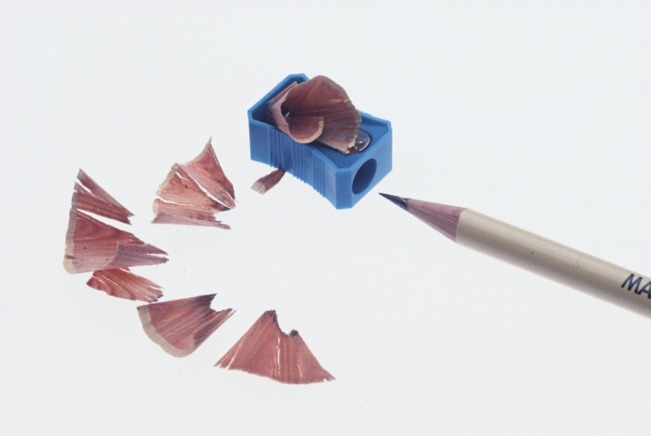
Диагностика учащихся:
Индивидуальные папки
Сопоставительная диагностика
Индивидуальные диагностические карты
Работа с родителями, классным руководителем, администрацией школы

Slide 8
Рейтинг образовательных учреждений Динского района по результатам краевых диагностических работ по алгебре учащихся 11-х классов
ОУ | Положение ОУ в рейтинговой таблице (место)
 | ноябрь | декабрь | январь | февраль | март | апрель
МОУ СОШ № 1 | 11 | 10 | 6 | 12
МОУ СОШ № 2 | 7 | 2 | 10 | 21
МОУ СОШ № 3 | 10 | 4 | 5 | 4
МОУ СОШ № 4 | 4 | 3 | 2 | 6
МОУ СОШ № 5 | 13 | 11 | 7 | 5
МОУ СОШ № 6 | 9 | 14 | 8 | 3
МОУ СОШ № 10 | 12 | 19 | 14-16 | 9
МОУ СОШ № 13 | 20 | 8 | 18 | 20
МОУ СОШ № 20 | 16 | 12 | 12 | 8
МОУ СОШ № 21 | 15 | 6 | 13 | 22
МОУ СОШ № 25 | 21 | 15 | 21 | 13
МОУ СОШ № 26 | 1 | 1 | 11 | 11
МОУ СОШ № 28 | 2 | 7 | 1 | 1
МОУ СОШ № 29 | 5 | 5 | 3 | 7
МОУ СОШ № 30 | 17 | 17 | 20 | 18
МОУ СОШ № 31 | 14 | 18 | 19 | 10
МОУ СОШ № 34 | 6 | 13 | 9 | 15
МОУ СОШ № 35 | 18 | 16 | 14-16 | 17
МОУ СОШ № 37 | 8 | 9 | 4 | 2
МОУ СОШ № 38 | 19 | 20 | 17 | 16
МОУ СОШ № 53 | 3 | 21 | 14-16 | 14
МОУ ООШ | 22 | 22 | 22 | 19

Slide 9
Сопоставительная диагностика школ Динского района.

Slide 10

Примеры диагностики учащихся:

Slide 11
Примеры диагностики учащихся

Slide 12
Работа со слабоуспе-вающими учащимися
Индивидуаль-ные задания
Поощрение стараний учащихся
Ученическое репетиторство
Разноуров-невые работы
Уроки разноуровнего обобщающего повторения

Slide 13
Спасибо за внимание.

